Slide 1
İlaç Ekonomisi

Slide 2
İlaç Ekonomisi
İlaç ekonomisi sağlık ekonomisi altında incelenir
İlaç israfının azaltılması, sağlık alanında sunulacak ilaç tedavilerinin sonuçlarının değerlendirilmesi, sonuçların karşılaştırılması, toplum yararına olacak sonuçların aranması ilaç ekonomisinin uğraşı alanıdır.

Slide 3
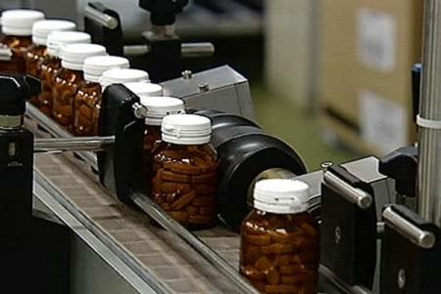
İlaç Endüstrisi
Bireye hastalık tanısı konduktan sonra tedavi için ilaca ihtiyaç duyulur
İlaç endüstrisi, tedavi edici, koruyucu ve besleyici olarak kullanılan sentetik, bitkisel, hayvansal ve biyolojik kaynaklı kimyasal maddeleri farmasötik teknolojiye uygun olarak, bilimsel standartlara göre belirli dozlarda basit veya bileşik şekiller haline getiren , seri olarak üreten ve tedaviye sunan bir sanayii dalıdır.

Slide 4
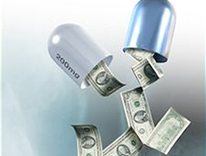
İlaç Endüstrisi
Dünyadaki İlaç Pazarı Modelleri
Serbest Pazar Ekonomisi (ABD)
Karışım Pazar Ekonomisi (Almanya)
Devlet Güdümlü Pazar Ekonomisi (Rusya, Fransa)
İlaç pazarına hakim ülkeler; ABD, Japonya, Almanya, Fransa, İngiltere, İtalya, İspanya, Kanada.

Slide 5
İlaç Endüstrisi
Ülkemizde ilaç endüstrisinde faaliyet gösteren 150 firma mevcuttur. Çok uluslu ve ulusal firmalar dahildir.
Kamuya ait ordu için ilaç üreten 1 firma mevcuttur.
İlaç pazarı 2014 yılı verilerine göre 14,6 milyar TL ve kutu bazında 1,82 milyardır.
Türkiye’de devlet, SSK, Bağkur ve Emekli Sandığını tek çatı(SGK) altında topladığı için, ilaç sektöründeki tek alıcıdır.
Kaynak:İlaç Endüsrtisi İşverenler Sendikası İEİS

Slide 6
İlaç Endüstrisi
Ülkemizde kişi başı ilaç harcaması OECD üyelerine göre düşüktür.(2014-96.7USD) (Kaynak; AİFD(Araştırmacı İlaç Firmaları Derneği )
Ancak yaşlanan nüfus, hizmete ulaşmanın kolaylaşması, kronik hastalıklar vb. ilaç harcamalarını arttırmaktadır.
İnsanların hastalıklar ilerledikten sonra tedaviye başvurması da maliyetleri yükseltmektedir.

Slide 7
İlaç Endüstrisi
1984 yılında Türkiye, WHO’nun kabul ettiği GMP(Good Manufacturing Practic( İyi Üretim Uygulamaları)) yürürlüğe koymuştur.
Devlet ilacı sadece üreticinin ve yazan hekimin sorumluluğuna bırakmamak için GMP ve GLP(Good Laboratory Practic(İyi Laboratuar Uygulamaları) ile yol gösterici yönergeler hazırlamışlardır.

Slide 8
İlaç Endüstrisi
Türkiyede ilaç sektöründe etken madde üretilmesine rağmen, hammaddelerin büyük kısmı ithal edilir.
Ağrı kesicilerin büyük kısmı, antibiyotikler, gastroentestinal sistem, kardiyovasküler sistem etken maddeleri, kodein, morfin vb gibi bazı ilaçların etken maddeleri Türkiyede üretilmekte ve ihraç edilmektedir.

Slide 9
İlaç Endüstrisi
İlaç ekonomisi değerlendirmelerinde de ;
Maliyet minimizasyon
Maliyet fayda
Maliyet etkililik
Maliyet yarar analizleri kullanılır.
Bu çalışmalar optimal kaynak tahsisine rehberlik eder. İlaç ekonomisi kaynakların etkin değılımını ve denetimini sağlar. İlaç kullanımını engellemek veya ikame etmek amacı gütmez.

Slide 10
Eşdeğer İlaç
İlaç harcamaları toplam sağlık harcamaları içinde büyük bir paya sahiptir.
Artan maliyetler için eşdeğer ilaçlar giderek önem kazanmaktadır.
Eşdeğer ilaç; ilacın, buluşu yapan firmalar tarafından alınan patent koruma süresi bittikten sonra, bu ürünler referans alınarak üretilen aynı özelliklere sahip, aynı tedaviye sahip olduğu bilimsel olarak kanıtlanan ilaçlardır.
Eşdeğer ilaçlar, referans ilacın koruma süresi bittikten sonra piyasaya sürülebilir.

Slide 11
Eşdeğer İlaç
Yeni etken madde ve ilaç üretimi AR-GE maliyeti gerektirir.
Buluşu yapan firmanın bu maliyetini geri alabilmesi için patent süresi boyunca piyasada tek olması sağlanır.
Eşdeğer ilaç üreticileri, AR-GE maliyetine katlanmadıkları için ilacı daha az maliyetle üretirler. Bu yüzden daha ucuzdur.

Slide 12
Eşdeğer İlaç
Ülkeler eş değer ilaç ihracatı ve kullanımıyla tasarruflar sağlamaktadır(Hindistan, İsrail, İrlanda, Güney Kore)
Ülkemizde de eş değer ilaç kullanımına uygun zemin sağlanmalıdır.
Eş değer ilaç kullanımında katkı payının olmaması, üreticinin vergi oranlarının düşürülmesi, hekimlerin ve ilaç tüketicilerinin bilinçlendirilmesi bu amaca hizmet edebilir.
ABD’ de mevcut olan FDA(Food and Drug Administration) gibi denetimci gücü olan ve kural koyabilen bir yapıya ihtiyacımız vardır.

Slide 13
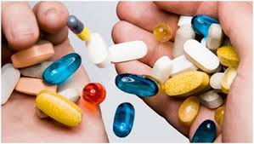
İlaç Fiyatını Arttıran Etkenler
İlaç fiyatının en büyük artış neden AR-GE maliyetleridir.
Patent hakkı nedeniyle patent sahibine yapılan ödemeler.
Yaşlı nüfus artışı. Mükerrer hastane ziyaretleri ile alınan gereksiz ilaçlar
İlaç sektöründeki reklam
Polifarmasi*
*Polifarmasi; hastanın tedavisinde gereksiz tek bir ilacın bulunmasından iki ya da daha fazla ilaç bulunmasına kadar giden süreç. İnsan sağlığına zarar verir.

Slide 14
OCT(Over The Counter) (Tezgahüstü)
Oct reçetesiz ilaç anlamına gelmektedir.
Reçeteli ya da reçetesiz tüm ilaçlar eczanelerde satılır.
Reçetesiz ilaç durumunda eczacıya büyük bir sorumluluk düşmektedir.
Özellikle ağrı kesici ilaçlarında reçeteziz alımlar yüksektir.

Slide 15
GSS ve İlaç Ekonomisi
İlaç Takip Sistemi ve MEDULA, GSS ile sağlık tesisleri arasında ilaç fatura bilgisini elektronik ortamda toplamak, hizmetlerin ödemesini gerçekleştirmek için oluşturulmuştur.
SGK ile anlaşmalı hastanelerden çıkan tüm rapor ve reçeteler anlık takip edilir.
Eczaneler yazılan reçeteleri Medula sistemi üzerinden görür.

Slide 16
Akılcı İlaç Kullanımı
WHO; kişilerin klinik bulgularına ve bireysel özelliklerine göre uygun ilacı, uygun süre ve dozajda, en düşük fiyata ve kolayca sağlayabilmek.
Hekimin tanıyı iyi koyup, ilacı ve dozu doğru belirlemesi
Hastayı tedavi süresince takip etmek
Birden çok ilaç kullanılacaksa etkileşimlerini kontrol etmek
Sağlık ekonomisi; pahalı diye tedaviden vazgeçmez, uygulanan pahalı tedavinin hastaya maksimum faydayı sağlamasını ve tedavinin etkinliğini inceler.

Slide 17
Akılcı İlaç Kullanımı
Sağlık ekonomisi, hekime ilaç ekonomisi çalışmaları ile en çok yaşam yılını sağlayacak tedaviyi uygulamasında yardımcı olur.
İlaçlarda maliyet etkililik analizleri için kanıta dayalı tıp zorunludur.
Hastanın gerekli ilacı sürekli alabilmesi için ekonomik analizler gerekmektedir.

Slide 18
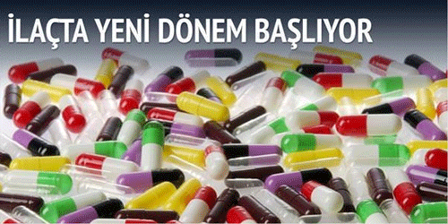
Referans Fiyat Kavramı
2004 yılından itibaren Sağlık Bakanlığı, ilaçlarda maliyet temelli fiyatlandırma sisteminden farklı bir sisteme geçmeye başlamıştır.
Günümüzde SB 5 veya daha fazla ülke ile karşılaştırmalı olarak ödeyeceği fiyatı belirlemektedir.
Örneğin; bir antibiyotiğin referans ülkeler içindeki en düşük fiyatı referans fiyat kabul edilir.

Slide 19
İlaç Ekonomisinde Sürdürülebilirlik
Akılcı ilaç kullanımı için ulusal düzeyde düzenlemeler.
İlaç ruhsatlarında kinlik ve güvenilirlik analizlerin özenle yapılması
Kaynakların kısıtlı olduğu bakış açısıyla ilaç ekonomisi anlayışının yer edinmesi
Etik değerlere uygun, etkin tedavi imkanları yaratmak

